Slide 1
局部血液循环障碍
三峡大学医学院病理学系
顿耀艳

Slide 2
充 血
hyperemia

Slide 3
充血的表现：局部组织血管内血液含量增多
充血为小动脉和毛细血管扩张，动脉输入血量的增多，主动过程

Slide 4
充血
正常

Slide 5
充血的类型
1. 生理性充血: 局部组织或器官生理需要和代谢增强
进食后胃肠道黏膜、妊娠子宫、运动时骨骼肌组织

Slide 6


Slide 7
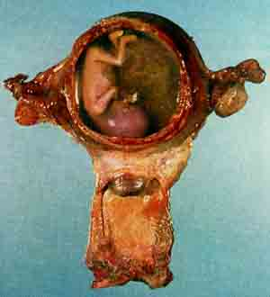
妊娠期子宫

Slide 8
充血的类型
2.病理性充血：指各种病理状态下局部组织或器官
发生的充血
a.炎症性充血
b.减压后充血

Slide 9
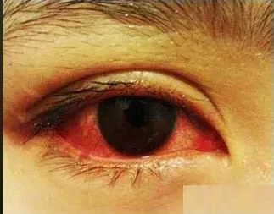
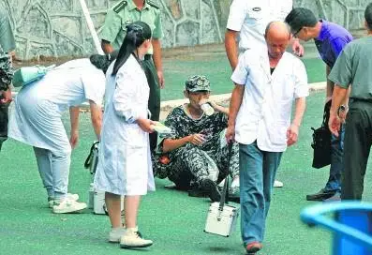
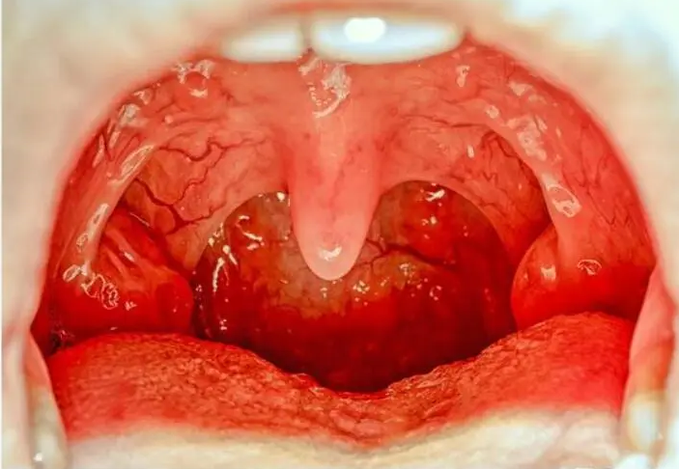
炎症性充血
急性细菌性结膜炎
军训时中暑
咽炎

Slide 10
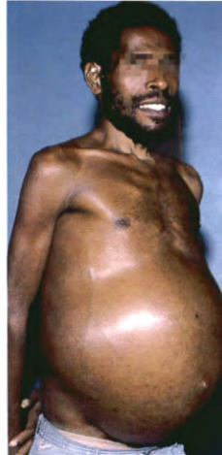

Slide 11
病理变化
    体积---轻度增大；颜色---鲜红；温度---增高
    镜下：局部细动脉及毛细血管扩张充血
后 果
    通常无不良后果
    有基础疾病是可造成严重损害

Slide 12
小 结
1.熟悉充血的概念
2.熟悉充血的类型

